Slide 1
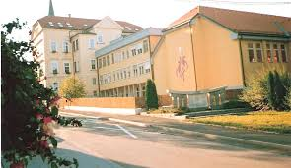
GLASBENE OBLIKE V ROMANTIKI
OŠ FRAM
Dora Ožvald
OSTANI ZDRAV/A, ŽELIM SI DA SE KMALU VIDIMO.

Slide 2
SI VEDEL/A? - ZAPIŠI
V obdobju romantike so skladatelji pisali v glasbenih oblikah, ki so nastale že v klasicizmu, razvijali pa so tudi nove.
ŽE ZNANE GLASBENE OBLIKE:
SIMFONIJA, KONCERT, SONATA, KOMORNE OBLIKE, OPERA …
NOVE GLASBENE OBLIKE:
KLAVIRSKA MINIATURA, SAMOSPEV, SIMFONIČNA PESNITEV, KONCERTA UVERTURA, SCENSKA GLASBA …

Slide 3
PREDNO BOMO SPOZNALI SKLADATELJE ROMANTIKE PA …
OBNOVIMO ŽE ZNANE GLASBENE OBLIKE …
OGLEJ SI SLIKE NA NASLEDNJEM SLIDEU IN SKUŠAJ UGOTOVITI ZA KATERO GLASBENO OBLIKO GRE.
REŠITEV IN OPIS OBLIKE ZAPIŠI V ZVEZEK.

Slide 4
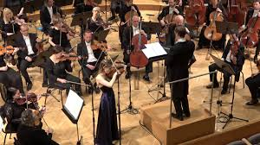
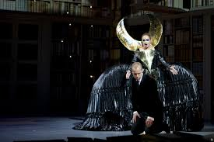
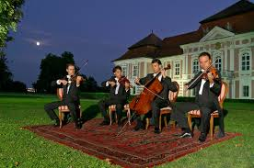
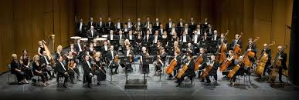
ŽE ZNANE GLASBENE OBLIKE
SLIKA 1
SLIKA 2
SLIKA 4
SLIKA 3

Slide 5
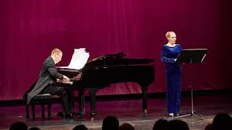
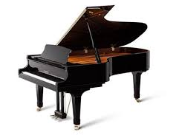
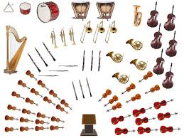
NOVE GLASBENE OBLIKE – ZAPIŠI V ZVEZEK
SAMOSPEV je umetna pesem za glas in klavir.
MINIATURA je kratka instrumentalna skladba.
KONCERTNA UVERTURA: samostojno glasbeno delo, ki ima praviloma programsko vsebino.
SIMFONIČNA PESNITEV je enostavčna orkestralna glasba, ki temelji na doživetjih razmišljanjih, slikah ...
OPERETA je glasbeno dramska zvrst zabavnega značaja, v kateri se izmenjujejo govorni dialogi ter pevske, instrumentalne in plesne točke.
TO SO LE NEKATERE MED NJIMI.

Slide 6
RAZISKUJEM IN SODELUJEM
NOVA GLASBENA OBLIKA | NASLOV DELA | KDO MI JO JE PREDLAGAL IN ZAKAJ?
SAMOSPEV | VILINSKI KRALJ | UČITELJICA DORA: delo me je prevzelo, ker glas odlično prikazuje zgodbo, klavir mu pa doda doživeto oporo.
 |  | TVOJ PRIMER
 |  | PRIMER TVOJEGA SOŠOLCA
PRIMER
RAZISKUJ NOVE GLASBENE OBLIKE. IZBERI SI ENO JI RISLUHNI IN JO ZAPIŠI V TABELO PO MOJEM VZORCU.
POKLIČI SOŠOLCA IN IZPOLNI ŠE EN STOLPEC TABELE. NE POZABI GA VPRAŠATI, ZAKAJ SI JE DELO IZBRAL.

Slide 7
KDAJ BOM USPEŠEN/USPEŠNA ???
KO BOM NAREDIL/A PREPIS V ZVEZEK.
UGOTOVIL/A ŽE ZNANE GLASBENE OBLIKE IN JIH ZAPISAL/A V ZVEZEK.
RAZISKOVAL/A IN SODELOVAL/A
Pomoč: V GOOGLOV BRSKALNIK ALI NA YT VTIPKAM ENO OD IZBRANIH NOVIH, NAPRIMER KLAVIRSKA MINIATURA. POSLUŠAM POSNETKE IN SI ENEGA IZBEREM.
S SOŠOLCEM PODELIM ZAKAJ MI JE VŠEČ. ČE NE ŽELIM SODELOVATI S SOŠOLCI, LAHKO TUDI Z UČITELJICO. ☺

